Slide 1

Kanserden Nasıl Korunabilirim
Prof. Dr. Berrin Pehlivan

Slide 2
Kanser Gelişimde Ana Basamaklar
Repair System
No
Progression
Mutation
Normal
Cells
Preneoplasia
Neoplasia
Initiation
Promotion
Progression
Antipromotor No Progression

Slide 3
KANSER GELİŞMESİ KARMAŞIK BİR MEKANiZMADIR,
ANCAK
BÜYÜK ORANDA ÖNLENMESİ
VE ONDAN KORUNMASI, SEBEP OLAN FAKTÖRLERİN ÖĞRENİLMESİ İLE
MÜMKÜN OLABİLMEKTEDİR

Slide 4
İnsanda oluşan kanserlerin % 70-90’ı çevresel kaynaklıdır;
Dengesiz beslenme %35
Sigara %30
Enfeksiyon hastalıkları %10
Mesleki nedenler %6
Alkol %3
Gıdalardaki katkı maddeleri %1

Slide 5
"Kanser dünya üzerinde her yerde eşit oranda ortaya çıkmaz"
Ülkeler arasında kanser görülmesi arasında büyük farklar vardır.
Bir ülke içinde bile bölgeler arasında çok değişik oranlarda görülür.
Bu olayı sadece genetik sebeple açıklayamayız.

Slide 6
Türkiye’ de Değişik Şehirlerde Kanser Sıklığı
Memik F ve ark UÜTF
Okçu N ve ark Atatürk ÜTF
Türkdoğan K ve ark YYÜTF

Slide 7
Bölgeler Arasındaki Farklıların Sebepleri
?

Slide 8
Göçmen Çalışmaları
Mide kanserinin görülme sıklığının en yüksek
olduğu Japonya’dan ABD’ lerine göçenlerde;
- mide kanseri riski azalmakta,
- barsak kanseri riski artmaktadır.
Sebep; Japonların da Amerikalılar gibi beslenmeye başlaması

Slide 9
Ülkeler arasında kanser görünümü çok değişiklik gösterir
Ülkelerdeki yaşam tarzları ve diyet önemli rol oynar
Yağ tüketimi, tek başına önemli değil!

Slide 10
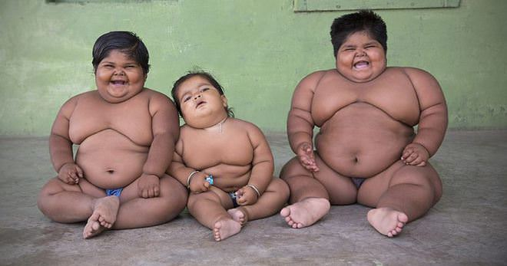
DÜNYANIN EN ŞİŞMAN ÜLKESİ?

Slide 11
NAURU

Slide 12
OBEZİTE

Slide 13
KADIN
%20
ERKEK
%14

Slide 14
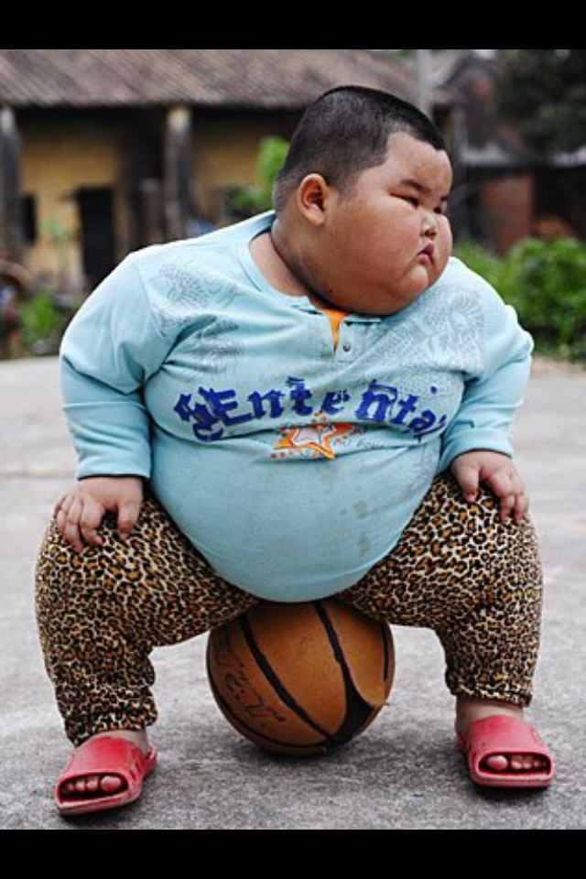
Kalın barsak ve makat
Karaciğer, safra kesesi
Pankreas
Böbrek
Mide (erkekte)
Prostat
Meme
Yumurtalık, rahim

Slide 15
NEDEN?

Slide 16
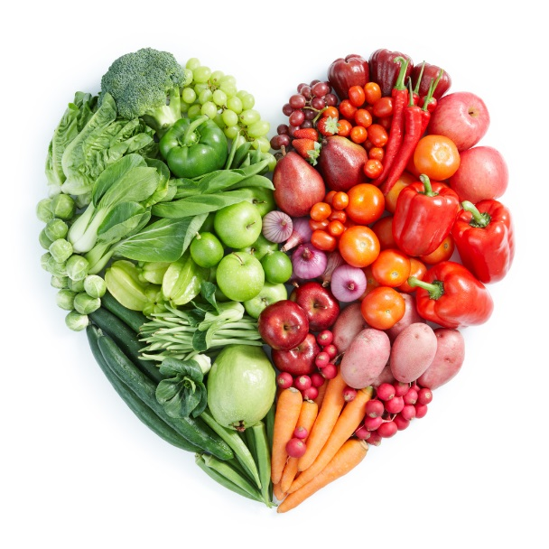
Beslenme-Kanser İlişkisi
Epidemiyolojik ve deneysel çalışmalar beslenme ve kanser arasındaki ilişkiyi ortaya koymaktadır.
Besinler bir yandan kanser yapıcı, diğer yandan kanser önleyici maddeleri içerirler.
Besinlere uygulanan pişirme ve saklama işlemleri ile de zararlı maddeler oluşabilir.

Slide 17
Besinlerdeki Kanser Yapıcı Özellikler
Doğal karsinojenler (Mantar zehirleri, otlar )
Kızartma ve yanma ile ortaya çıkan maddeler
Besinlere ilave edilen zararlı maddeler (Tatlandırıcılar, boyalar, koruyucular )
Tütün, Alkol

Slide 18

Kalınbarsak Kanseri ve Beslenme
ABD ve Kuzey Avrupa
Et, yağ ve şeker
Kırmızı etin yüksek ısıda
pişirilmesi ile ortaya çıkan aminler,
aromatik hidrokarbonlar etkendir

Slide 19
Kalın Barsak Kanserinde Posa
Sebze ile alınan posa koruyucu
Meyve ve tahıldan oluşan
posa yapamıyor

Slide 20
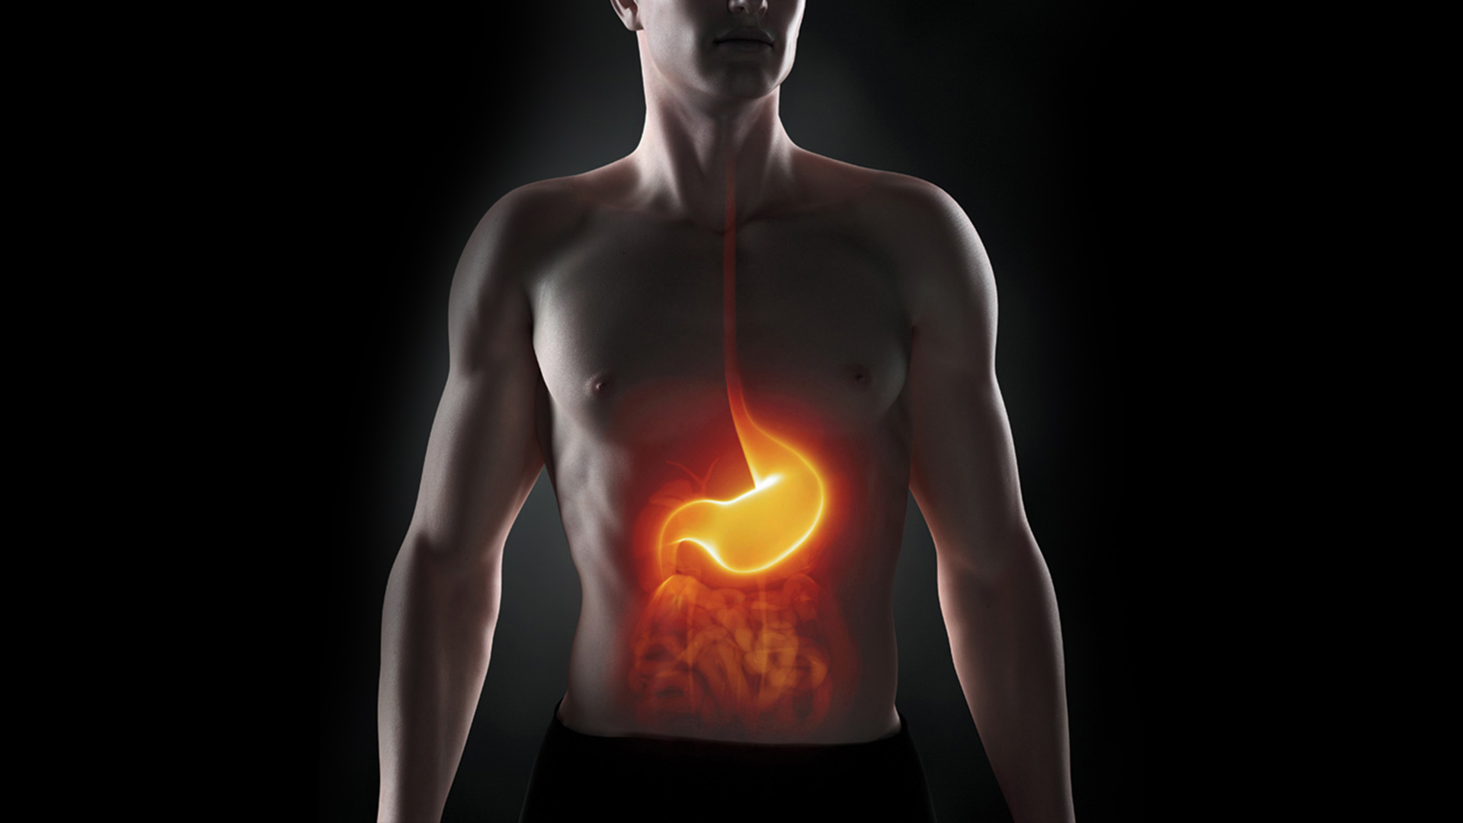
Mide Kanseri ve Beslenme
Karbonhidrat’dan zengin diyet
Fazla tuz kullanımı
Tahıla mantarların bulaşması
Sebze, meyve sebzenin az tüketimi
Kurutulmuş balık, soya sosu, salamura gıda
İçme sularındaki fazla nitrat, asbestos
Konservelerdeki Nitrat --> Nitrosamin

Slide 21
Mide Kanseri ve Yağlar
Margarin - Mide
Zeytin yağı, mısır yağı, çiçek yağı

Slide 22
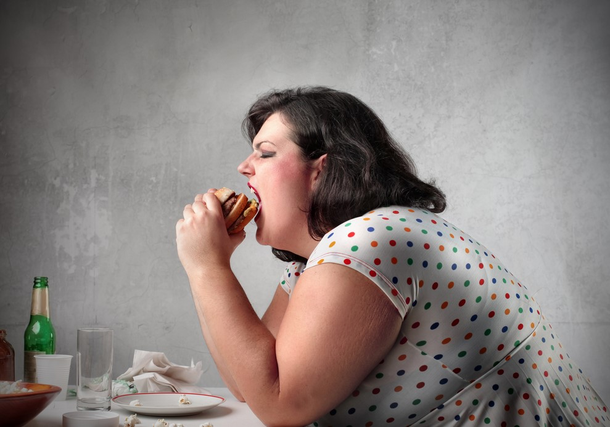
Nelere Dikkat Etmeliyiz?
Fazla Tüketim
Tuz, şeker
Yağ, et

Slide 23
Nelere Dikkat Etmeliyiz?
Yetersiz Tüketim
Mineraller,vitaminler
Posa oluşturan
bitkisel ürünler

Slide 24
Ne Yapmak Lazım
?

Slide 25
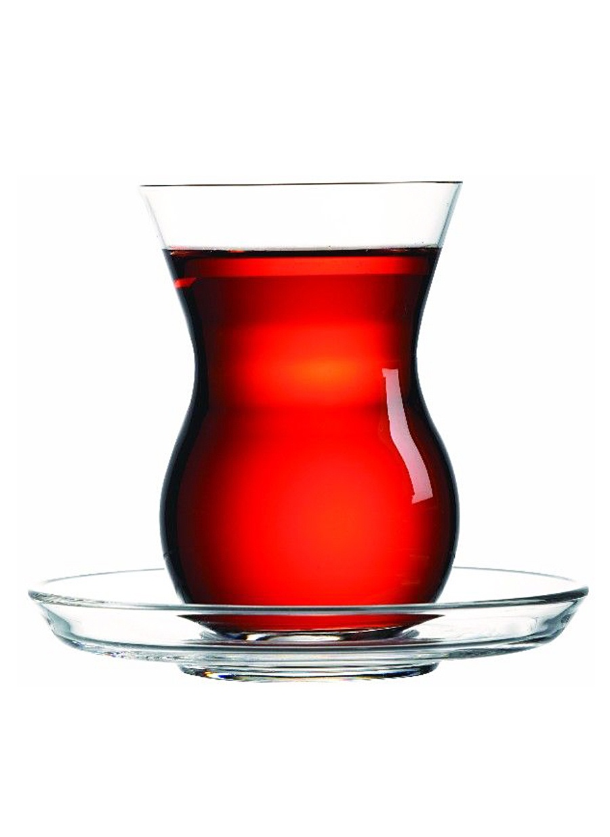
Mide Kanseri ve Çay
Midedeki kanser yapıcı
maddelerin oluşmasına mani olur
Kanser yapıcı mikroplara
karşı savaşır
Yeşil ve siyah çay
Çayı çok sıcak içmeyelim

Slide 26
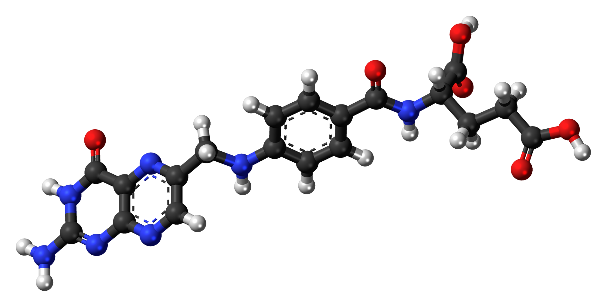
Folik Asit ve Kanser
Günlük folik asit alınması ile 15 yıllık takipte kolon kanseri riskinin azaldığı gösterildi
Folik Asit, aşırı alkol alımındaki kolon kanser riskini durdurur.

Slide 27
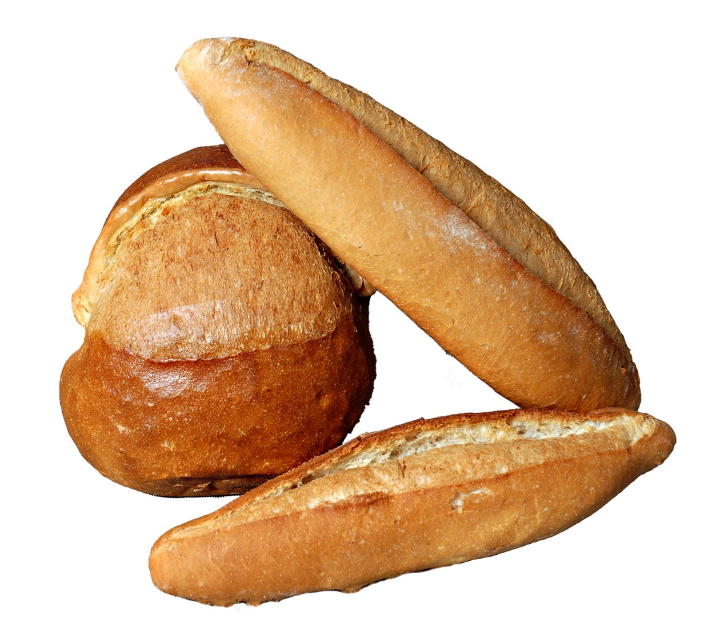
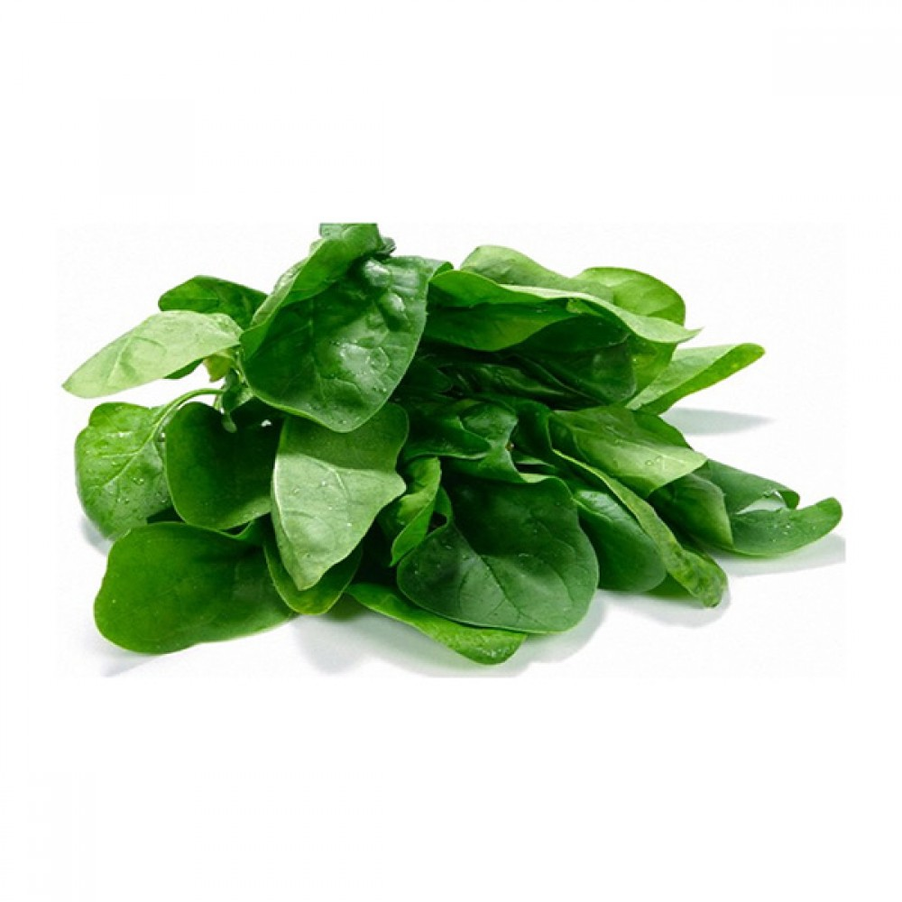
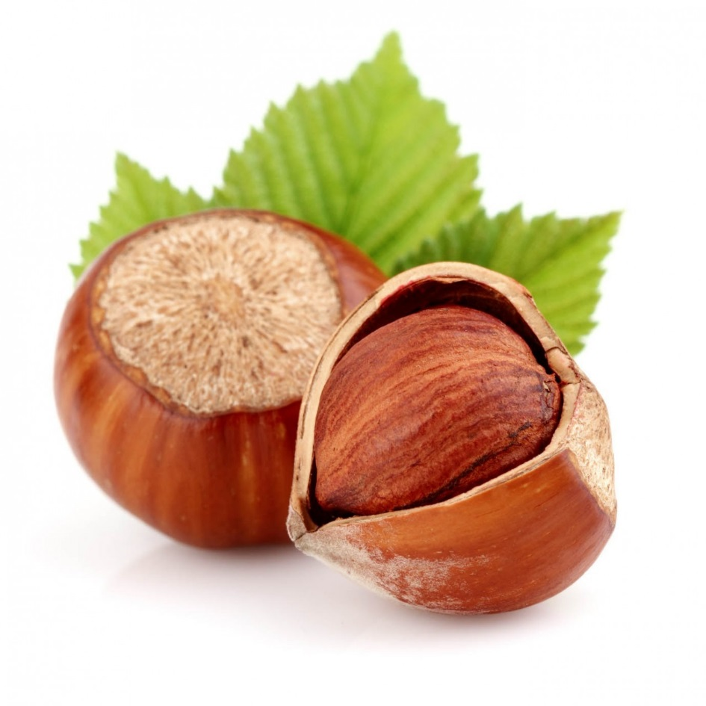
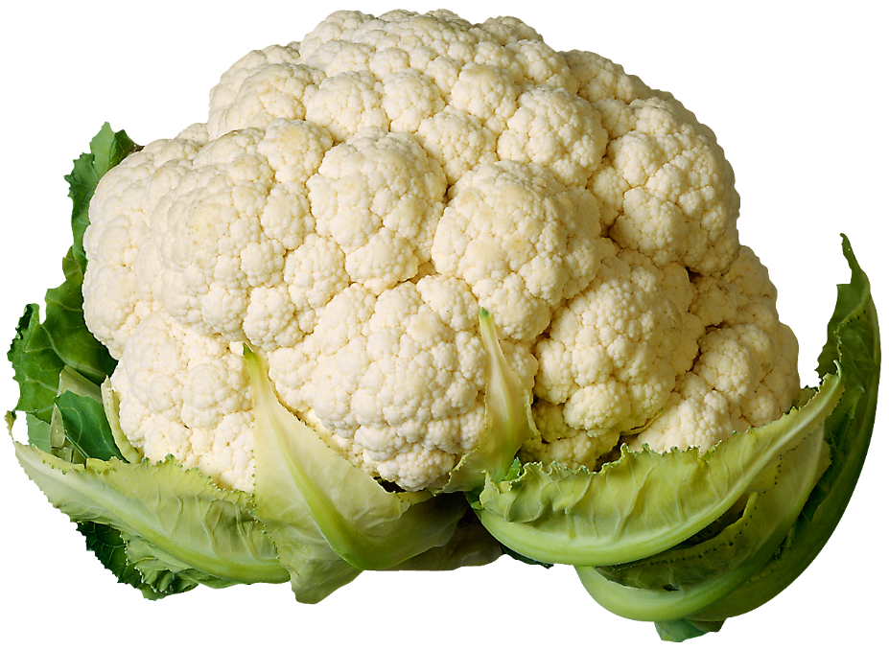

Slide 28
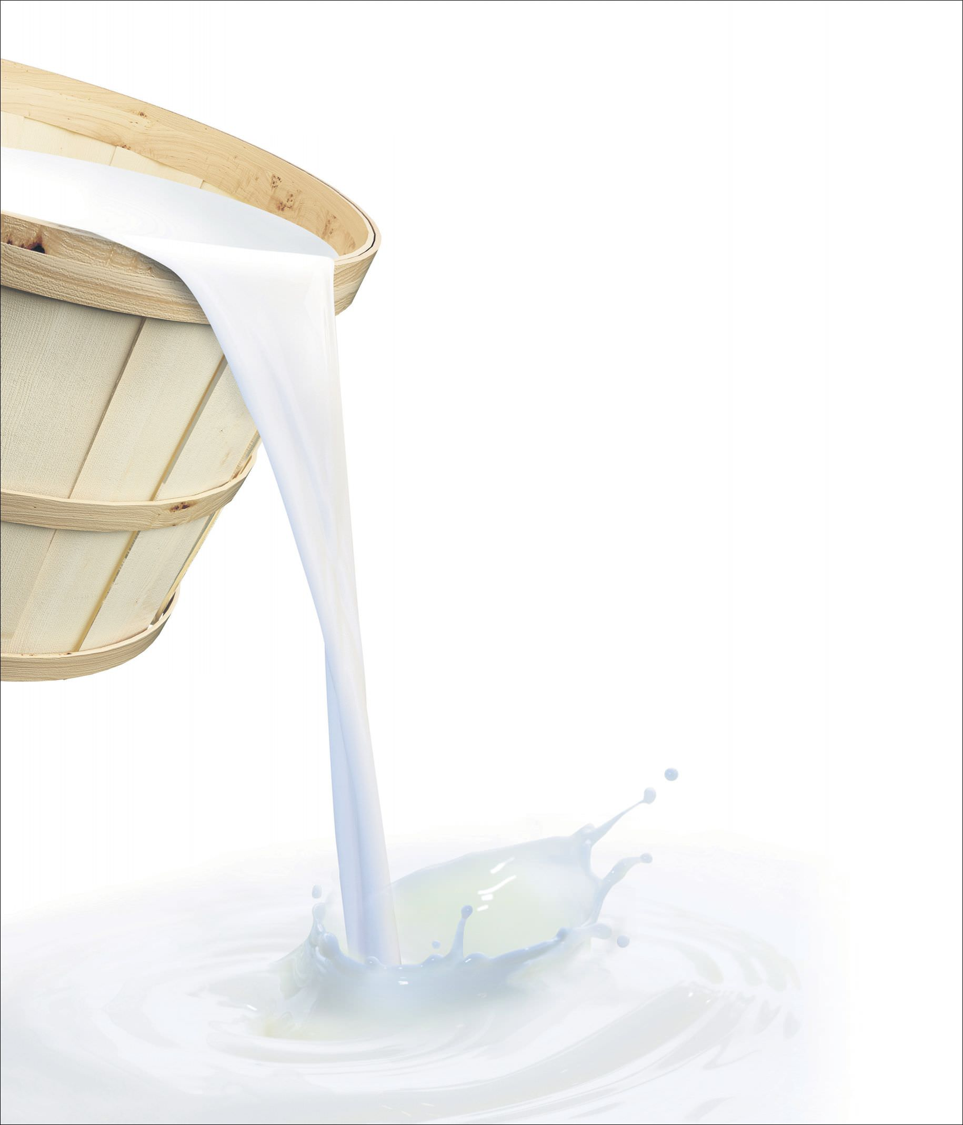
Süt/Süt Ürünleri ve Kanser
Genelde yağların kanser oluşumunda kötü etkisi vardır, fakat süt yağı (konjuge linoleic asit) koruyucu etki yapar.
Kalsiyum ve süt ürünleri kolon kanserine karşı koruyucudur.

Slide 29
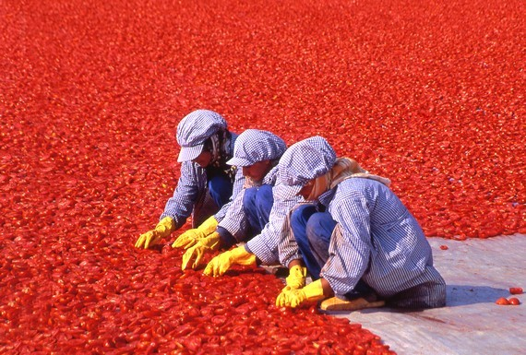
Domates ve Kanser
Domatesde bulunan ‘likopen’ maddesi
antikanserojendir.
Birçok kanser
türünde
koruyucu
etki gösteriyor

Slide 30
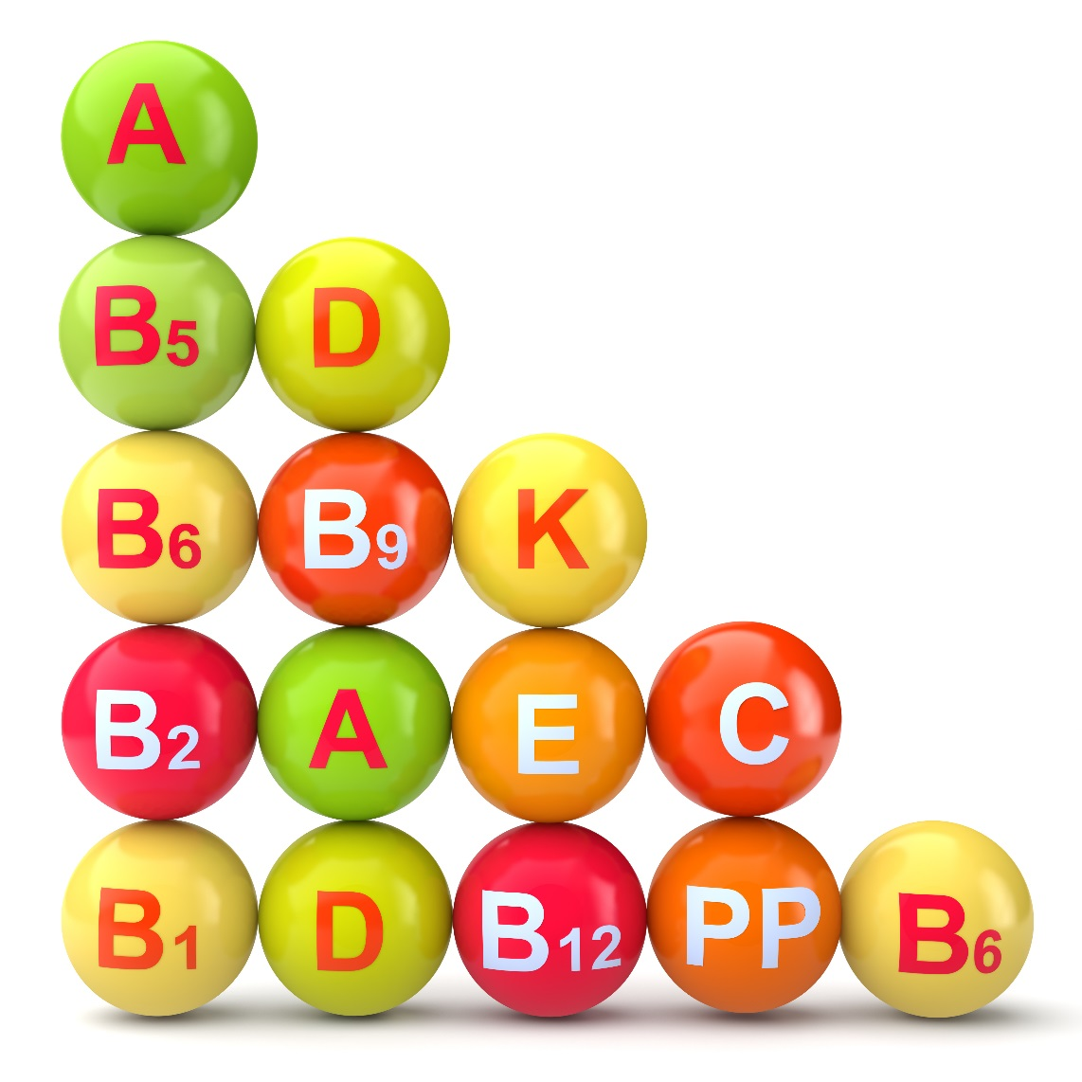
Antioksidan ve Vitaminler
Ne kadar faydalı olduğu şüpheli
Aşırı alındığında zararlı olabilirler (A,D,E,K vitaminleri, demir, selenyum,
bakır, çinko, kalsiyum, C vitamini)
Kesin ihtiyaç olmadan
ilaç şeklinde almayınız,
her zaman
taze sebze
ve meyveyi
tercih ediniz

Slide 31
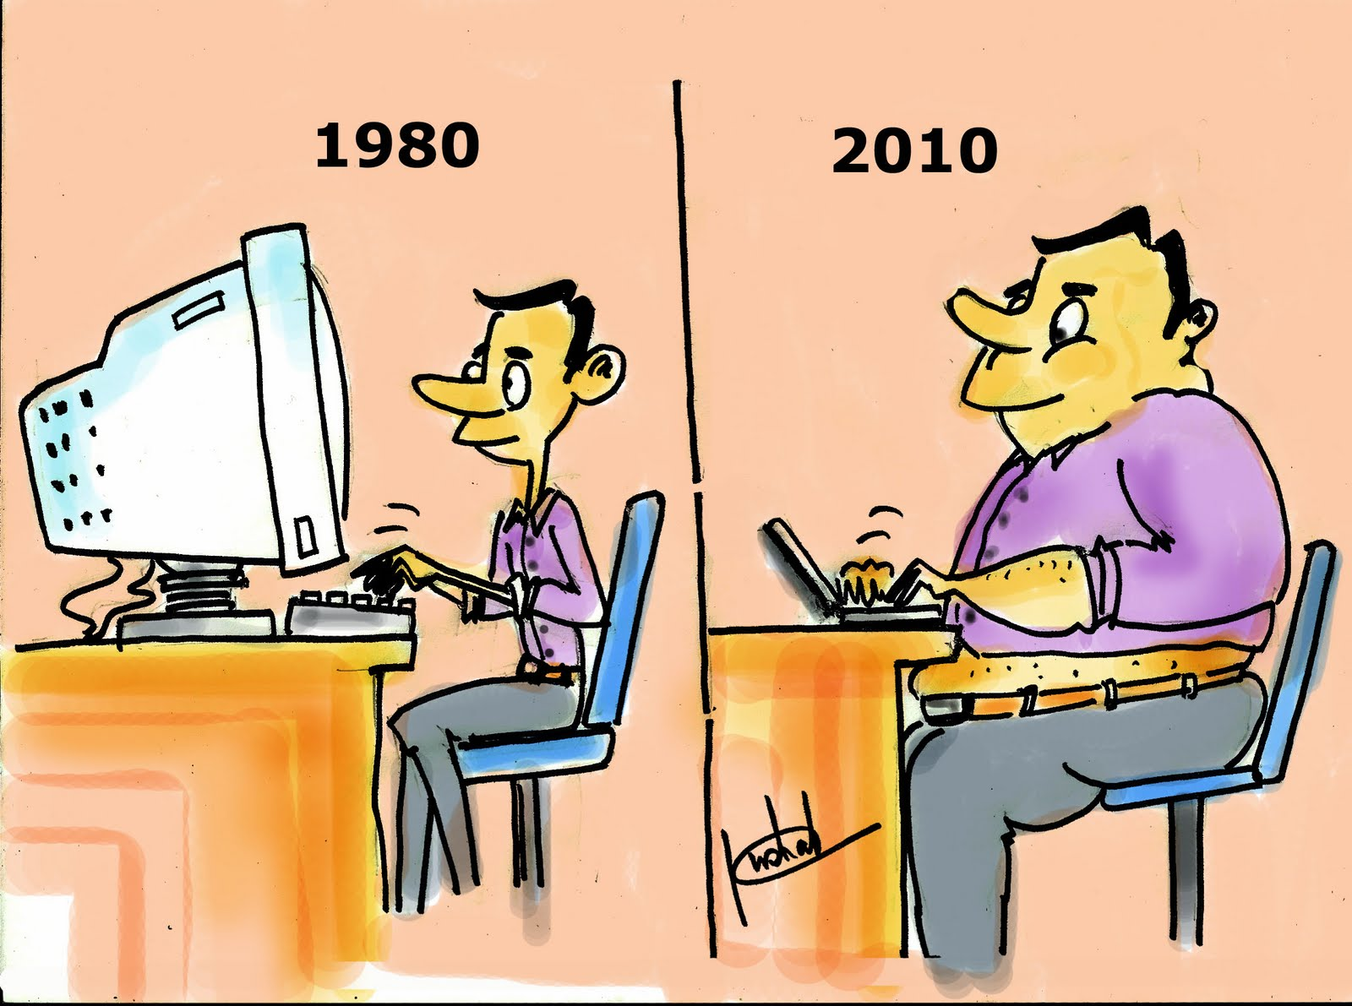

Slide 32
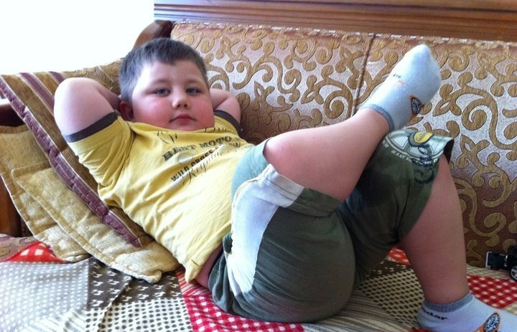
Enerji Dengesi=Enerji Alımı / Enerji Harcaması

Slide 33
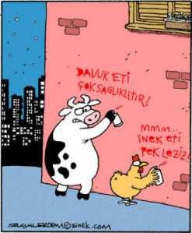

Slide 34
Ne Yapmak Lazım
İdeal kiloyu korumak
Hormonlu olabilecek bitkilerden uzak durmak, olabildiğince doğal yiyeceklere ulaşmaya çalışmak,
Yeşil ve siyah çay tüketmek,
Kırmızı et yerine balık ve tavuk eti yemek,
Küçük porsiyonlarda yemek

Slide 35
Ne Yapmak Lazım
Sarımsak, soğan, soya, domates çok sık tüketilmeli
Hayvan yağlarından çok bitkisel yağlar kullanmalı (zeytin yağı, ayçiçeği yağı, fındık yağı ve benzeri)
Tatlandırılmış meyve suları, pastalar kola ve şekerlemeler yenmemelidir
Tabağımızın 3 te 2 si bitkisel kaynaklı olmalıdır.

Slide 36
Tüm kanserlerin %30-40’ı sadece düzenli beslenme ve sporla önlenebilir.

Slide 37
